Slide 1
Срещи с работодателите от сферата на социалните услуги

Slide 2
Кръгла маса на тема „Сътрудничеството между Русенски университет и неправителствения сектор – предизвикателства и перспективи“
Меморандумът следва да се разглежда като платформа и методология за сключване на конкретни договори за съвместна дейност между структурите на гражданското общество и Русенски университет „Ангел Кънчев“ чрез факултет „Обществено здраве и здравни грижи“.

Slide 3
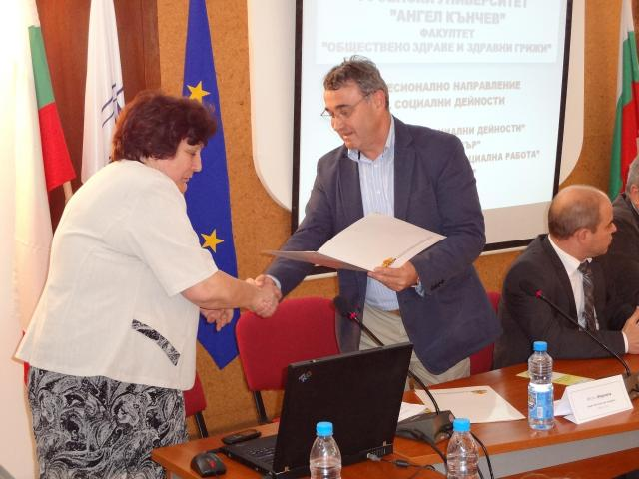
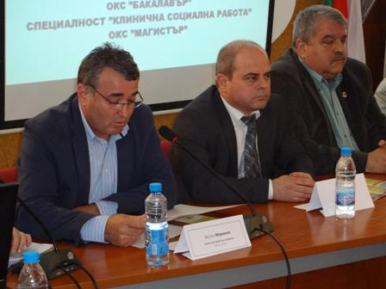
Април 2012

Slide 4
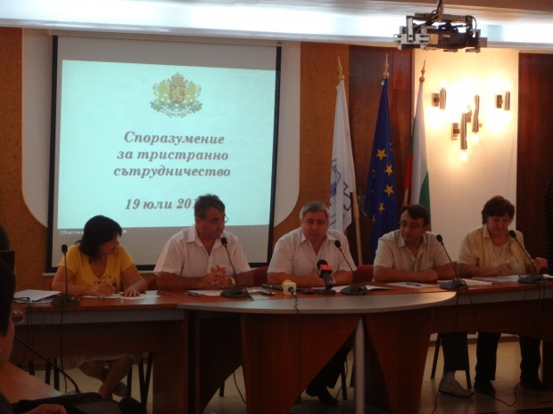
Подписване на споразумение за тристранно сътрудничество в областта на социалните услуги
Юли 2012

